Slide 1


Constitucionalidade do CRP e o Programa de Regularidade Previdenciária

Slide 2
Decisão do Tema 968 do
Supremo Tribunal Federal - STF
Legalidade e constitucionalidade do CRP como instrumento que atesta a verificação da regularidade e dos entes.

Slide 3

Da constitucionalidade do CRP
Após aproximadamente 2 décadas de discussão, no dia 13/12/2024, o Plenário Virtual do STF concluiu o julgamento do RE 1.007.271, Tema 968 de Repercussão Geral, intitulado: “Competência legislativa da União para dispor sobre normas gerais em matéria previdenciária no que diz respeito ao descumprimento da Lei 9.717/1998 e do Decreto 3.778/2001 pelos demais entes federados.”
No julgamento virtual, o Plenário do STF declarou a constitucionalidade dos dispositivos legais. A tese que prevaleceu para o Tema 968 foi apresentada em voto-vista pelo Ministro Luís Roberto Barroso, acompanhado pela maioria dos ministros que deram provimento ao recurso.

Slide 4
Da constitucionalidade do CRP
O Tribunal, por maioria, apreciando o tema 968 da Repercussão Geral, deu provimento ao recurso extraordinário e fixou as seguintes teses: 1. É constitucional a previsão, em lei federal, de medidas sancionatórias ao ente federativo que descumprir os critérios e exigências aplicáveis aos regimes próprios de previdência social.
2. Admite-se o controle judicial das exigências feitas pela União no exercício da fiscalização desses regimes. Nesse caso, o ente deverá demonstrar, de forma técnica: (i) a inexistência do déficit atuarial apontado; ou, (ii) caso reconheça o desequilíbrio, a impertinência das medidas impostas pela União e a existência de plano alternativo capaz de assegurar, de maneira equivalente, a sustentabilidade do regime.
Resultado final: 7 x 4. Acórdão foi publicado no DJE do dia 13/02/2025.

Slide 5
Da constitucionalidade do CRP
Fortalecimento do marco normativo sobre a competência da União para estabelecer as normas gerais relativas aos RPPS, fiscalizar o seu cumprimento e exigir o CRP;
2019 - Lei nº 13.846 (alterações da Lei nº 9.717/1998, art. 9º Competência SRPC emitir o CRP) e EC nº 103;
§ 22 no art. 40 da CF. Recepção da Lei nº 9.717/1998 (art. 9º da EC) e o art. 167, XIII. Base constitucional do art. 7º da Lei nº 9.717/1998 e do CRP).
CNRPPS
O Decreto nº 10.188/2019 criou o Conselho Nacional dos Regimes Próprios de Previdência Social - CNRPPS, composto por 15 membros (5 da esfera federal; 5 da estadual e 5 da municipal), que representam governos, entidades gestora dos RPPS, TC´s e segurados.
Os entes participam da definição das políticas e diretrizes gerais e da elaboração e revisão das normas e procedimentos relativos aos RPPS.

Slide 6
Da constitucionalidade do CRP
Todas as obrigações definidas nas Portarias Ministeriais possuem amparo constitucional ou legal; normas gerais de interesse e abrangência nacional.
A Portaria MTP 1.467/22 estabelece os "parâmetros, diretrizes e critérios" das obrigações, conforme atribuição definida no art. 9º da Lei 9.717/1998 (agora respaldada pelo art. 40, § 22 da CF e pelo art. 9º da EC 103/2019).
Adicionalmente, possui caráter de orientação aos entes sobre como cumprir as obrigações constitucionais e legais e observar as boas práticas de responsabilidade previdenciária, conforme atribuição também definida no art. 9º da Lei 9.717/1998.

Slide 7
Da constitucionalidade do CRP
Lei 9.717/99
“Art. 9º Compete à União, por intermédio da Secretaria Especial de Previdência e Trabalho do Ministério da Economia, em relação aos regimes próprios de previdência social e aos seus fundos previdenciários:
I - a orientação, a supervisão, a fiscalização e o acompanhamento;
II - o estabelecimento e a publicação de parâmetros, diretrizes e critérios de responsabilidade previdenciária na sua instituição, organização e funcionamento, relativos a custeio, benefícios, atuária, contabilidade, aplicação e utilização de recursos e constituição e manutenção dos fundos previdenciários, para preservação do caráter contributivo e solidário e do equilíbrio financeiro e atuarial;...”

Slide 8
Da constitucionalidade do CRP
Evidências sobre a efetividade do CRP e de como a judicialização piora a situação dos RPPS;
Movimento positivo de vários entes buscando a regularidade previdenciária;
A judicialização do CRP, além de representar em si um elevado custo público prejudicial ao País e sociedade, resultou em efetiva piora da situação dos RPPS, tanto em relação à gestão como ao equilíbrio financeiro e atuarial.

Slide 9
Impactos da judicialização do CRP
O ISP FOI UTILIZADO COMO REFERÊNCIA EM JULGAMENTO PELO STF
O Ministro Luís Roberto Barroso destacou, em seu voto, os impactos da judicialização do CRP para a situação dos RPPS, aferida pelo ISP:
“29. A importância desses atos normativos também é verificada no plano prático. Como demonstrado pela União, as decisões judiciais que afastam a aplicação do CRP têm estimulado comportamentos fiscais inadequados dos entes públicos (doc. 137). Em todos os grupos analisados – Estados e Municípios; de grande, médio ou pequeno porte; com maior ou menor maturidade do regime de previdência –, os entes públicos que não possuem decisão judicial eximindo-os de cumprir a legislação federal apresentam desempenho superior. Além disso, mais de 62% dos entes que possuem decisão judicial em seu favor – identificados como detentores de “Certidão de Regularidade Previdenciária judicial” –, estão classificados com nota “D”, o pior patamar classificatório. Essas constatações demonstram que a supervisão federal não só encontra base constitucional no plano teórico, mas também tem significativa importância prática para assegurar a responsabilidade fiscal e a sustentabilidade dos regimes próprios.”

Slide 10
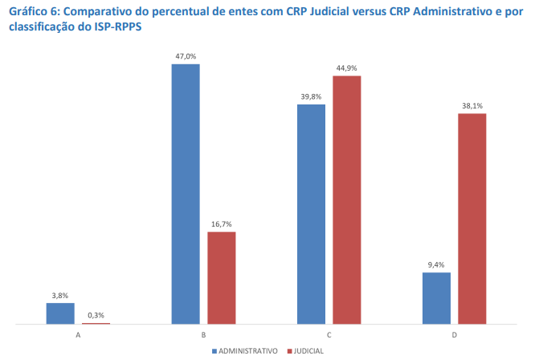
Impactos da judicialização do CRP

Slide 11
Da constitucionalidade do CRP
Razões de Decidir
...
6. Reconhecida a constitucionalidade da fiscalização exercida pelo ente central, inclusive por meio da aplicação das restrições previstas no art. 7º da Lei nº 9.717/1998, caberá à União dar tratamento à situação dos entes subnacionais que, amparados em decisões judiciais, deixaram de observar os critérios e exigências aplicáveis, ao longo dos últimos anos.
Assim, recomenda-se ao Poder Executivo Federal a oferta de plano para regularização dos regimes próprios dos entes subnacionais.

Slide 12
Impacto direto nos RPPS
PEC 66 (Parcelamento Especial 300 meses);
Programa de Regularidade Previdenciária

Slide 13
PEC 66
“Art. 115. Fica excepcionalmente autorizado o parcelamento das contribuições previdenciárias e dos demais débitos dos Municípios, incluídas suas autarquias e fundações, com os respectivos regimes próprios de previdência social, com vencimento até a data da promulgação desta Emenda Constitucional, inclusive os parcelados anteriormente, no prazo máximo de 300 (trezentas) prestações mensais, mediante autorização em lei municipal específica, desde que comprovem, em até 15 (quinze) meses após a data da promulgação desta Emenda Constitucional, ter aderido ao Programa de Regularidade Previdenciária junto ao Ministério da Previdência Social e alterado a legislação do regime próprio de previdência social para atendimento das seguintes condições, cumulativamente: ...

Slide 14


E o Plano de Regularização citado pela PEC 66
e recomendado pelo STF? Não foi por acaso
Muitos entes que tinham CRP judicial estão regularizando os critérios e resgatando o CRP administrativo demonstrando boas práticas de gestão previdenciária, mesmo antes do julgamento do Tema 968 pelo STF.

Slide 15
E o Plano de Regularização citado pela PEC 66
e recomendado pelo STF? Não foi por acaso
Está sendo elaborado Programa de Regularidade Previdenciária aos entes com CRP judicial, com ou sem CRP que venham aderir ao parcelamento especial ou não...
O objetivo é proporcionar aos entes as condições necessárias para resgatar o CRP administrativo e garantir sua manutenção.
CNRPPS participará da elaboração.

Slide 16
Ideia inicial do Programa de Regularidade Previdenciária
Fase Geral/ Introdutória para resolução pendências para o CRP
Fase Intermediária/ Preparatória para resolver pendências restantes com maior grau de dificuldade
Fase Específica: ente apresenta Plano de Ação com cronograma e, após sua aprovação, obtém prazos para sua execução
Fase da Manutenção da Conformidade com Reciprocidade
A ser acessada pelos RPPS com maior governança e que melhorem sua situação financeira e atuarial
Acessada por entes com dificuldades para manter Equilíbrio Atuarial ou algum outro critério mais complexo
Acessadas por todos os entes que fizerem adesão
Pontos principais. Regularidade no repasse das contribuições e equacionamento do déficit.
RPPS terá que ser proativo: solicitar a emissão de prazos, por meio de CRP’s emergenciais
e comprovando a sua evolução e o atendimento aos requisitos do programa

Slide 17

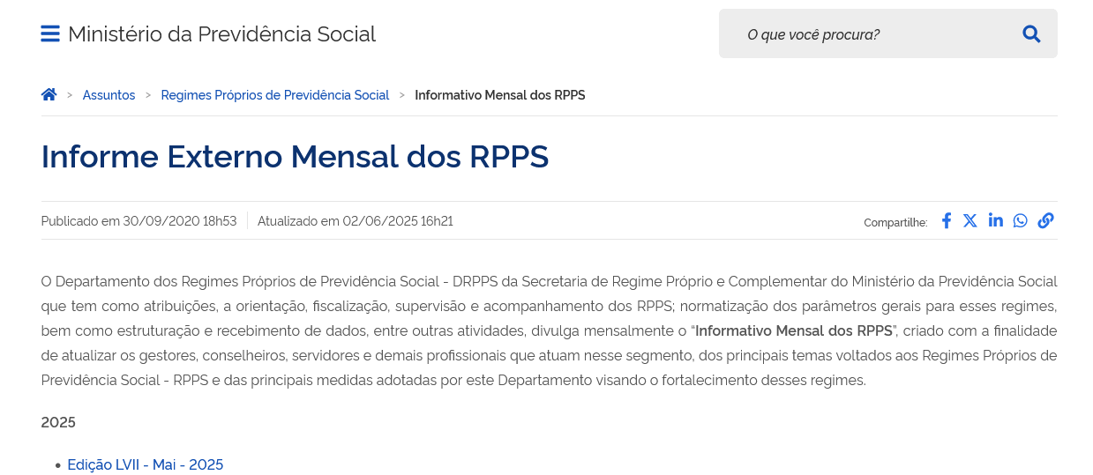

Informe Externo Mensal dos RPPS

Slide 18


QRCode para e-mail para Mala Direta
QRCode do WhatsApp do Atendimento

Slide 19
Os desafios para a sustentabilidade dos RPPS continuam, mas o instrumento para gestão responsável está garantido.
Obrigada!
Cláudia Fernanda Iten
Coordenadora Geral de Normatização e Acompanhamento Legal
Departamento dos Regimes Próprios de Previdência Social
Secretaria de Regime Próprio e Complementar
Ministério da Previdência Social

